Slide 2
Azureskolen – Workshop #3
Sikkerhet

Slide 3
Azureskolen Workshop – Foreløpig plan
Workshop #1
Azure basics
App Services
Key Vault
Storage
Workshop #2
Azure DevOps
Continuous Delivery pipeline
ARM-templates / Infrastructure as Code
Application Insights
Workshop #3
Introduksjon til sikkerthet i Azure
Azure Active Directory - autentisering.
SAS-tokens i Azure Storage
Introduksjon til infrastruktur-sikkerhet
Workshop #4
TBD
Notes:
Foreløpig agenda -

Slide 4
Dagens workshop
Introduksjon sikkerhet i Azure
Defence in depth – Lagvis sikkerhet
Delt ansvar
Azure Security Center
Leksjon 1: Forberedelse, SAS-tokens og Azure Security Center
Azure Active Directory
Leksjon 2: Azure AD og autentisering/autorisasjon
Leksjon 3: Azure Security Center (2)
Bonus-leksjon: Litt om infrastruktur-sikkerhet (vnet/nsg)

Slide 5
Sikkerhet i DNAet vårt (Bouvet interne)
https://minside.bouvet.no/metoder/cloud-security

Slide 6
Sikkerhet i Azure
Lagvis sikkerhet
Zero Trust model
Hva ønsker man å beskytte?
Data/informasjon
Delt ansvar
Hva tar Azure ansvar for?
Hva har du ansvar for?
PaaS, SaaS eller IaaS
SSO
Færre brukere, mer sikkert?
Notes:
Lagvis sikkerhet: Physical Security (Fysisk sikring)
Identity and Access (identitet og tilgangskontroll)
Perimeter
Network
Compute
Application
Data
Zero trust model:
which states that you should never assume trust but instead continually validate trust.

Slide 7
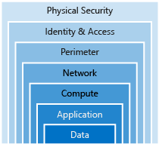
Defence in depth - Lagvis sikkerhet
Physical Security (Fysisk sikring)
Identity and Access (identitet og tilgangskontroll)
Azure Active Directory
Perimeter (Firewalls etc).
Network
Virtuelle nettverk
Compute
Application
Data
Encryption
Notes:
Data de stort sett hackere er ute etter.

Slide 8
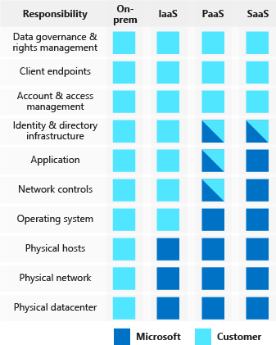
Delt ansvar.
Microsoft ansvar vs. vårt ansvar
Selv om Microsoft er en sikker plattform, så er det ikke vanskelig å lage et system i skyen som ikke er sikkert.
Hvis man ønsker å sikre dataene sine, så må man gjøre en jobb uansett om det er SaaS, PaaS, IaaS, men hvor mye kommer an på hvilken løsning man velger
Notes:
Microsoft ansvar vs. vårt ansvar
Selv om Microsoft er en sikker plattform, så er det ikke vanskelig å lage et system i skyen . Det hviler derfor et stort ansvar på oss som utvikler systemer der.
Eksempler på ditt ansvar er:
-
Ikke gi flere tilganger til brukere enn strengt tatt

Slide 9
Fortsatt vårt ansvar å.. (eksempler)
Påse at kryptering er påslått både for ..
Lagrede data (encryption at rest)
Data i transport (encryption in transit)
Ikke gi mere tilganger enn strengt nødvendig (Least Privilege)
Kreve autentisering mot alle endepunkt (Zero Trust)
Ikke eksponere flere endepunkter enn nødvendig
Følge gode prinsipper for sikker utvikling:
Gode prinsipper for websikkerhet (OWASP top 10)
Holde biblioteker sikre og oppdaterte (nuget, npm etc)
Sikre passord, connectionstrings etc for uvedkommede.
Sikkerhetskrav, trusselmodellering, DevSecOps osv.
…
Notes:
Listen er eksempler, men ikke utømmende.

Slide 10

Azure Security Center
Monitoring service for sikkerhet
Anbefalinger: scanner tjenester for å finne usikker konfigurasjon
Sikkerhetsscore og compliance
Overvåking av tjenester (Standard)
To prisnivåer
Free tier: Tilbyr anbefalinger
Standard tier: Tilbyr alle tjenester som overvåkning av tjenester
Notes:
Litt hjelp
Analyserer enorme mender data/signaler.

Slide 11
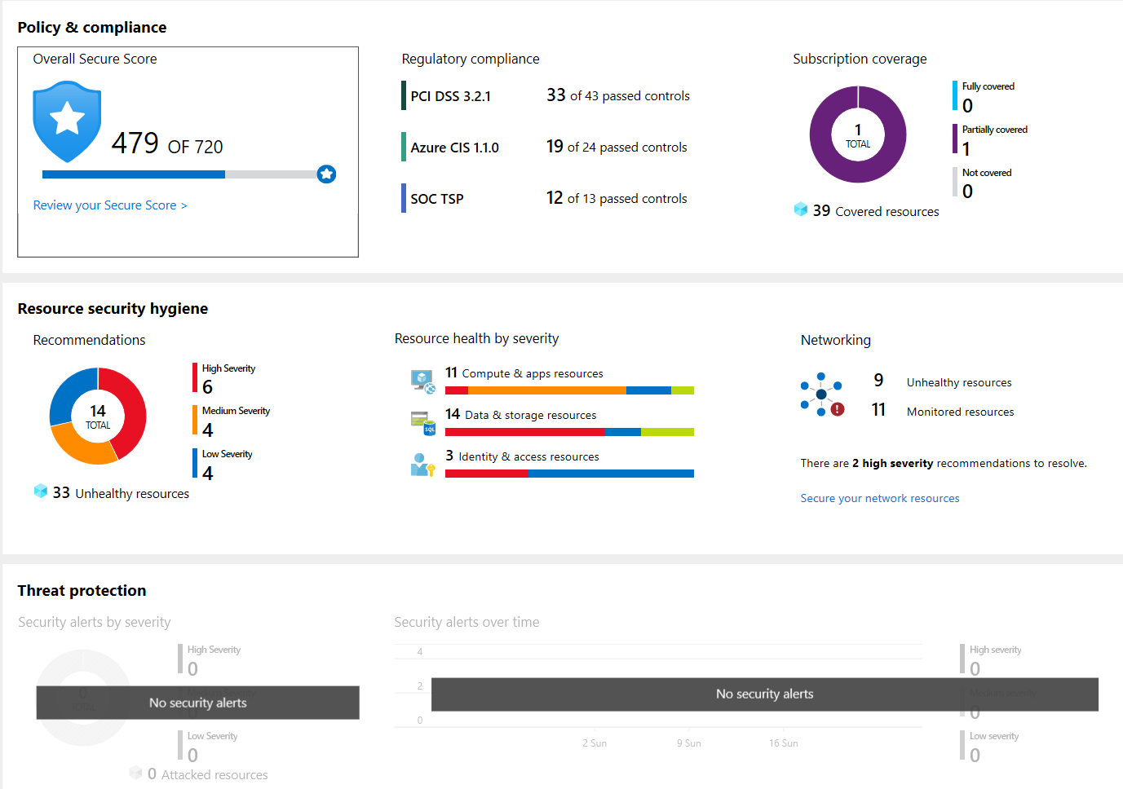
Azure Security Center
Notes:
I Azure Security Center så får man en score som

Slide 12
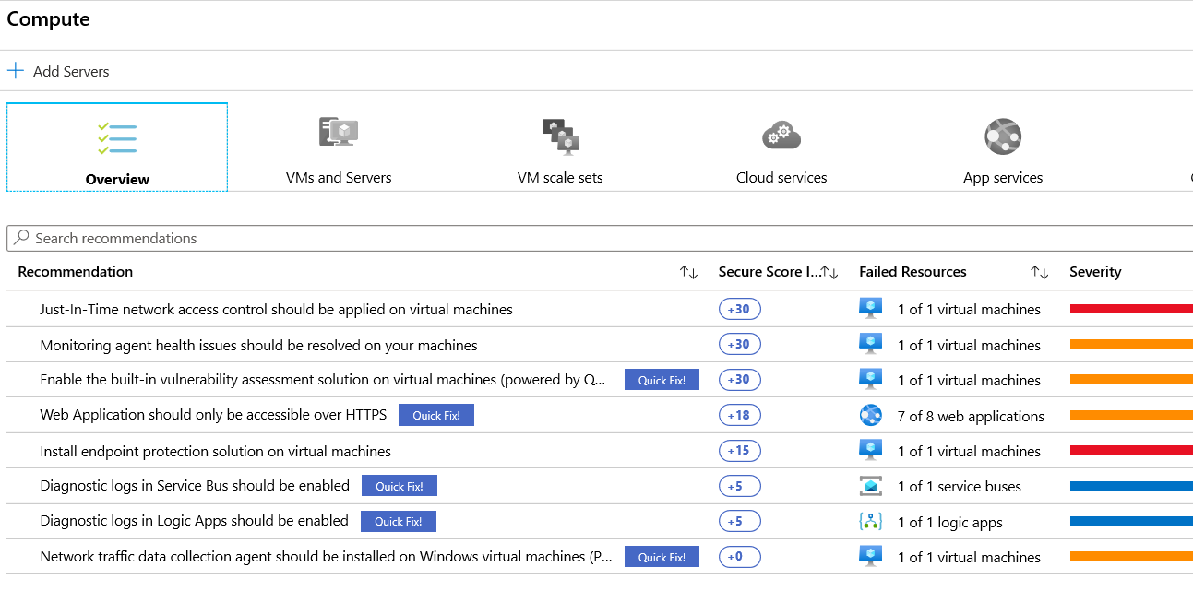
Azure Security Center
Notes:
Dersom man trykker inn på f.eks. Compute vil man se hvilke sårbarheter som er.
Quick fix man kan trykke på – NB, dersom man gjør

Slide 13
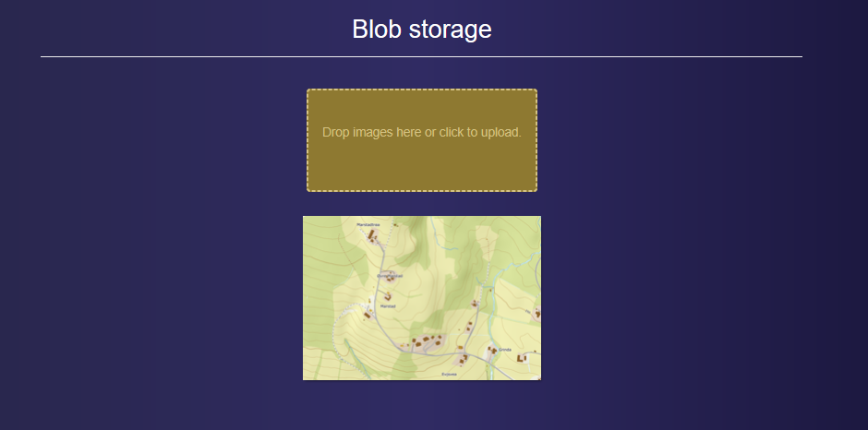
Bilde-applikasjonen

Slide 14
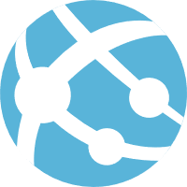

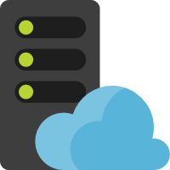
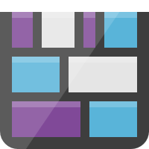
Bildeapplikasjonen
Bildeapplikasjon (Web App)
Logging / Monitorering
(Application Insights )
«VM» (App Service Plan)
Bilder
(Blob Storage)

Slide 15
Leksjon 1
https://github.com/bouvet/azure-workshops/tree/master/Workshop_3/Leksjon_1
Google: Azureskolen
Notes:
Gå til siden og gjennomgå litt hva de skal gjøre.

Slide 16

Azure AD
Identity as a Service
Et brukernavn/passord for on-premise/sky
Pålogging domene
Alle applikasjoner (Intranet/Office 365)
Devicer
Authentication
Multi-factor Authentication (MFA)
Støtte for single-sign-on (SSO)
Mange Premium-funksjoner:
Priviligued Identity Management
Identity Protection
Notes:
MFA:
Something you know
Something you possess
Something you are
By leveraging Azure AD for SSO you'll also have the ability to combine multiple data sources into an intelligent security graph
https://docs.microsoft.com/nb-no/learn/modules/intro-to-security-in-azure/3-identity-and-access
Tig

Slide 17
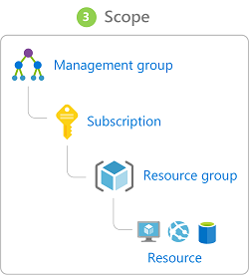
Azure AD
Subscriptions og Azure AD
Azure AD kan truste mange subscriptions
Et subscription kan bare truste et AD.
Identitet for tjenester
User principal – vanlige brukere
A service principal is an identity that is used by a service or application. And like other identities, it can be assigned roles.
Managed Identity Service (MSI) – automatisk opprettede bruker mellom tjenester i Azure.
Role-based access control (RBAC)
Hierarkisk rolle-basert tilgangskontroll
Notes:
Vi skal ikke gå inn på Service Prinsipals eller Managed Identity i denne leksjonen.

Slide 18
Authentication & authorization
Autentisere (hvem er brukeren)
Autorisere (skal denne brukeren ha tilgang)
Azure AD støtter mange protokoller for autentisering
OAuth2
Open ID Connect (påbygg for identity på OAuth2)
SAML
Kan hente ut Access Token for å aksessere andre tjenester.
Eks: MS Graph, Storage Account

Slide 19
Azure AD – App Registrations
For å kunne autentisere mot en applikasjon (webside app etc), må den være registrert i AD.
Ting man må registrere
ClientId
TenantID/DirectoryID
Sign-on og Sign-out URL
Kan registrere tilganger (scopes) som brukeren aktivt må godkjenne at applikasjonen skal ha tilgang til.
Notes:
Vis

Slide 20
Azure AD - Applikasjoner
Kan gi tilgang til brukere registrert:
Som er I egen tenant (single-tenant)
I andre tenants (multi-tenant)
Dersom du ønsker at eksterne brukere skal ha tilgang må du bruke Azure AD B2C.
CIAM (customer identity access management)
Støtter mange identity providers:
Facebook
Google
…

Slide 21
Leksjon 2.
https://github.com/bouvet/azure-workshops/tree/master/Workshop_3/Leksjon_2
Notes:
Vise Azure AD i portalen:

Slide 22
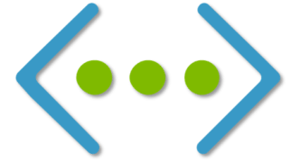
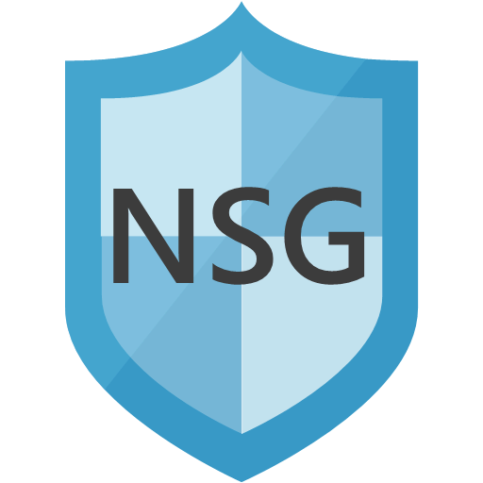
Infrastruktur sikkerhet
VNET (Virtual Network)
Brukes for å lage virtuelle nettverk mellom applikasjoner og tjenester
NSG (Network Security Group)
Brukes til å sette policies for virtuelle nettverk eller applikasjoner/virtuelle maskiner.
Kan hindre tilganger til tjenester man ikke ønsker at skal være tilgjengelig over internett.
Notes:
https://docs.microsoft.com/nb-no/learn/modules/intro-to-security-in-azure/5-network-security
A layered approach to network security helps reduce your risk of exposure through network-based attacks. Azure provides several services and capabilities to secure your internet-facing resource, internal resources, and communication between on-premises networks. These features make it possible to create secure solutions on Azure.
You can also combine multiple Azure networking and security services to manage your network security and provide increased layered protection. For example, you can use Azure Firewall to protect inbound and outbound traffic to the Internet, and Network Security Groups to limit traffic to resources inside your virtual networks.

Slide 23
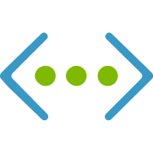

Bildeapplikasjonen med VNET/NSG
Bildeapplikasjon (Web App)
Logging / Monitorering
(Application Insights )
«VM» (App Service Plan)
Bilder
(Blob Storage )

Slide 24
Leksjon 2.
https://github.com/bouvet/azure-workshops/tree/master/Workshop_3/Leksjon_3
Notes:
Gå til siden og gjennomgå litt hva de skal gjøre.

Slide 25
Bonusleksjon
Bonusleksjon
https://github.com/bouvet/azure-workshops/tree/master/Workshop_3/Leksjon_Bonus

